Slide 1



文本表示2： Word2Vector
覃雄派

Slide 2
文本模块涉及的内容
数据获取
数据处理
网页抓取
网页解析
中文分词
文本分析
文本分类
文本检索
文本索引
搜索排序
文本表示

Slide 3
提纲
Word2Vec
CBOW
Skip-gram
Word2Vec的效果
文本表示2： Word2Vector

Slide 4
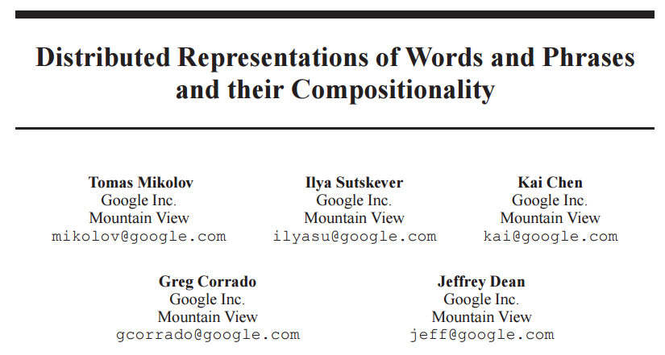

文本表示2： Word2Vector
Word2Vec
关注于单词的分布式表达（后来的doc2vec考虑了文档表达）
核心想法：
两个单词的相似性 = 其对应的词向量的相似度
对文档集合中的每一个词（中心词），计算它周围的词（上下文）的相似度
（1）用中心词去→预测上下文所出现的单词
（2）或者，用上下文出现的词→预测中心词

Slide 5
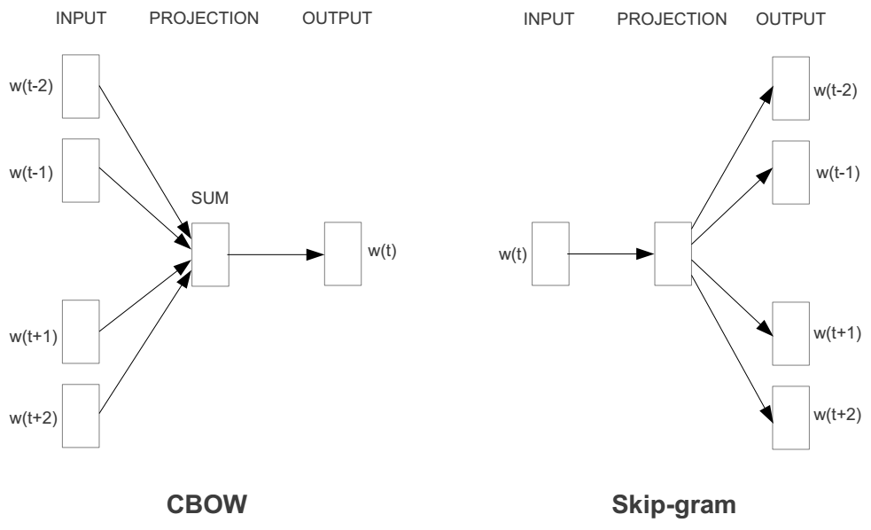
文本表示2： Word2Vector
Word2vec两大类基本模型
两大基本模型
用上下文出现的单词→去预测中心词
Continuous Bag of Word (CBOW)
用中心词→去预测上下文出现的单词
Skip-gram (SG）

Slide 6

pause

Slide 7
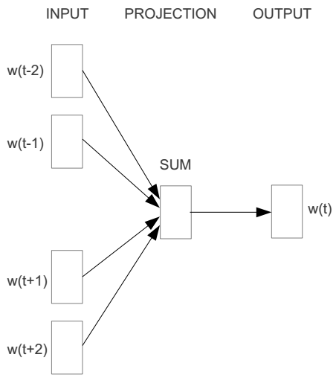
文本表示2： Word2Vector
以Continuous Bag of Word(CBOW)为例
例句：“The cat sat on mat”
上下文窗口大小 = 2（上文和下文均取同一句话中的两个单词）
the
cat
sat
on
mat

Slide 8
文本表示2： Word2Vector
Word2Vec
CBOW预测网络结构
输入层：独热表示
输出层：
0-1独热向量，表示预测的单词
0-1独热向量，每一个单词占据一个维度
Cat
0
1
0
0
隐层：K维稠密向量
0
0
0
0
0
0
…
0
0
0
0
0
0
0
sat
0
1
on
0
…
1
0
0
0
0
0
…
（本图假设窗口大小=1）
0

Slide 9
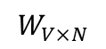
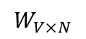
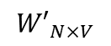
文本表示2： Word2Vector
Word2Vec
CBOW参数
模型参数：W和W’
W：独热表示 → 词嵌入表示
W’：词嵌入表示 → 独热表示
输入层
0
1
0
cat
0
$$W_{V×N}$$
输出层
0
隐藏层
0
0
0
0
0
V-dim
…
0
0
$${W′}_{N×V}$$
0
0
sat
0
0
0
0
1
0
$$W_{V×N}$$
N-dim
…
V-dim
1
0
on
0
0
0
0
N: 词向量的维度
V-dim
…
0

Slide 10
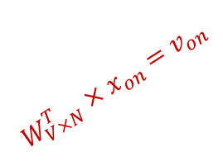
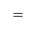
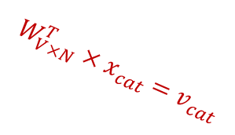
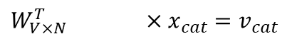
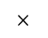
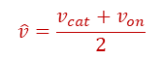
文本表示2： Word2Vector
Word2Vec
隐层的计算：上下文的平均向量
W：独热表示 → 词嵌入表示
$$W_{V×N}^{T} ×x_{cat}=v_{cat}$$
0.1 | 2.4 | 1.6 | 1.8 | 0.5 | 0.9 | … | … | … | 3.2
0.5 | 2.6 | 1.4 | 2.9 | 1.5 | 3.6 | … | … | … | 6.1
… | … | … | … | … | … | … | … | … | …
… | … | … | … | … | … | … | … | … | …
0.6 | 1.8 | 2.7 | 1.9 | 2.4 | 2.0 | … | … | … | 1.2
0
2.4
2.6
…
…
1.8
Input layer
1
N
$$×$$
0
$$=$$
0
0
1
cat的表达向量
0
0
0
0
0
1
x_{cat}
0
Output layer
0
N*1的稠密向量
0
…
0
$$W_{V×N}^{T}×x_{cat}=v_{cat}$$
0
0
0
0
V-dim
…
3
0
V*1的独热表示
0
$$\hat{v}=\frac{v_{cat}+v_{on}}{2}$$
0
V
+
0
sat
0
0
上下文的平均向量
0
0
$$W_{V×N}^{T}×x_{on}=v_{on}$$
1
0
…
V-dim
2
1
0
x_{on}
0
0
on的表达向量
0
0
…
0

Slide 11
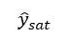
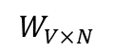
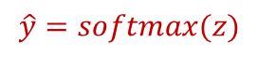
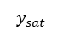
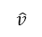
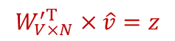
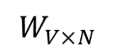
文本表示2：Word2Vector
训练目标：选择合适的W和W’参数，使得预测到sat的概率最大
Word2Vec
从隐层到输出层：选择一个预测单词
0.01
0.02
0.00
0.02
0.01
0.02
0.01
0.7
…
0.00
Input layer
W’：词嵌入表示 → 独热表示
0
1
5
0
cat
0
$$W_{V×N}$$
Hidden layer
Output layer
0
0
$$\hat{y}=softmax(z)$$
选择最可能的单词作为预测的单词
0
0
0
0
V-dim
…
0
0
$$W_{V×N}^{′T}×\hat{v}=z$$
0
0
$${\hat{y}}_{sat}$$
0
0
0
0
1
4
0
$$\hat{v}$$
…
Softmax非线性变换
1
$$W_{V×N}$$
0
on
0
N-dim
3
$$y_{sat}$$
0
0
V-dim
0
V-dim
…
从隐层向量变回V维向量
0

Slide 12
文本表示2： Word2Vector
Word2Vec
CBOW学习过程：上下文训练数据构造
原始文本
生成的训练数据
窗口大小=2

Slide 13
文本表示2： Word2Vector
Word2Vec
CBOW学习过程
举个例子
“… an efficient method for learning high quality distributed vector …”
对于如下的句子，如果我们取上下文窗口大小为4，
那么对于Learning这个词项来讲，它就是要输出的词项
而输入的词项有8个，即前面有4个，后面有4个

Slide 14
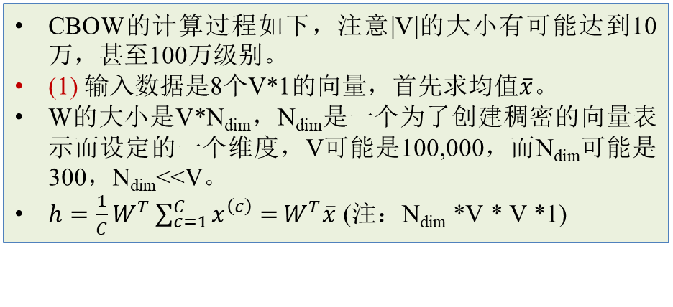
文本表示2： Word2Vector
Word2Vec
CBOW学习过程
举个例子
“… an efficient method for learning high quality distributed vector …”
CBOW的计算过程如下，注意|V|的大小有可能达到10万，甚至100万级别。
(1) 输入数据是8个V*1的向量，首先求均值$\overline{x}$。
W的大小是V*N_{dim}，N_{dim}是一个为了创建稠密的向量表示而设定的一个维度，V可能是100,000，而N_{dim}可能是300，N_{dim}<<V。
$h=\frac{1}{C}W^{T}\sum_{c=1}^{C}{x^{\left(c\right)}=}W^{T}\overline{x}$ (注：N_{dim} *V * V *1)

Slide 15
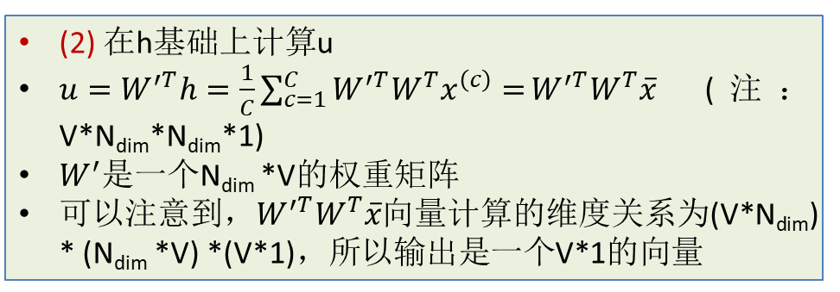
文本表示2： Word2Vector
Word2Vec
CBOW学习过程
举个例子
“… an efficient method for learning high quality distributed vector …”
(2) 在h基础上计算u
$u=W^{′T}h=\frac{1}{C}\sum_{c=1}^{C}{{{W^{′T}W}^{T}x}^{\left(c\right)}=}{W^{′T}W}^{T}\overline{x}$ (注：V*N_{dim}*N_{dim}*1)
$W^{′}$是一个N_{dim} *V的权重矩阵
可以注意到，${W^{′T}W}^{T}\overline{x}$向量计算的维度关系为(V*N_{dim}) * (N_{dim} *V) *(V*1)，所以输出是一个V*1的向量

Slide 16

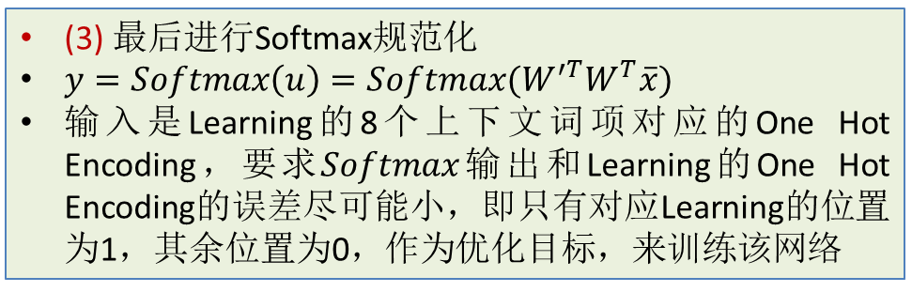
文本表示2： Word2Vector
Word2Vec
CBOW学习过程
举个例子
“… an efficient method for learning high quality distributed vector …”
(3) 最后进行Softmax规范化
$y=Softmax\left(u\right)=Softmax({W^{′T}W}^{T}\overline{x})$
输入是Learning的8个上下文词项对应的One Hot Encoding，要求$Softmax$输出和Learning的One Hot Encoding的误差尽可能小，即只有对应Learning的位置为1，其余位置为0，作为优化目标，来训练该网络
采用交叉熵损失函数，请参考这2个文档

Slide 17
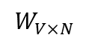
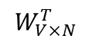
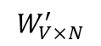
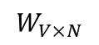
文本表示2： Word2Vector
Input layer
Word2Vec
CBOW
学习到的词向量：W或者W’
0
1
0
x_{cat}
0
Output layer
0
0
$$W_{V×N}$$
Contain word’s vectors
$$W_{V×N}^{T}$$
0
0
0
0
V-dim
…
0
0
$$W_{V×N}^{′}$$
0
0
sat
0.1 | 2.4 | 1.6 | 1.8 | 0.5 | 0.9 | … | … | … | 3.2
0.5 | 2.6 | 1.4 | 2.9 | 1.5 | 3.6 | … | … | … | 6.1
… | … | … | … | … | … | … | … | … | …
… | … | … | … | … | … | … | … | … | …
0.6 | 1.8 | 2.7 | 1.9 | 2.4 | 2.0 | … | … | … | 1.2
0
0
0
N
0
1
0
$$W_{V×N}$$
…
1
0
V-dim
x_{on}
0
Hidden layer
0
N-dim
0
0
V-dim
…
0
V
W和W’中的向量都可以作为词向量（或者它们的平均值）

Slide 18
pause

Slide 19
文本表示1：TF-IDF、SVD
CBOW的前向传导和反向传播
准备工作，请复习如下内容
假设词汇表的单词数量V为10000
低维空间的维度为300
上下文大小为4，即用前边4个单词和后边4个单词，预测当前单词

Slide 20
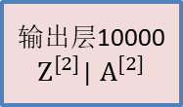
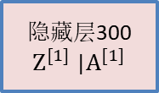
文本表示1：TF-IDF、SVD
一个针对CBOW的多层MLP
神经网络为输入层有10000个神经元
隐藏层有300个神经元
输出层为10000个神经元
输入层
10000
隐藏层300
$Z^{[1]}$ |$A^{[1]}$
输出层10000
$Z^{[2]}$| $A^{[2]}$
Softmax
$$Z^{[3]}$$

Slide 21
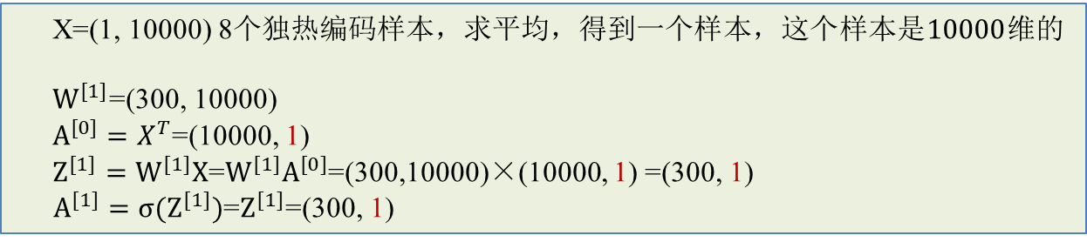
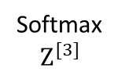
文本表示1：TF-IDF、SVD
一个针对CBOW的多层MLP
神经网络为输入层有10000个神经元
隐藏层有300个神经元
输出层为10000个神经元
Layer1的前向传导过程具体如下
输入层
10000
隐藏层300
$Z^{[1]}$ |$A^{[1]}$
输出层10000
$Z^{[2]}$| $A^{[2]}$
Softmax
$$Z^{[3]}$$
X=(1, 10000) 8个独热编码样本，求平均，得到一个样本$，$这个样本是$10000$维的
$W^{[1]}$=(300, 10000)
$A^{[0]}=X^{T}$=(10000, 1)
$Z^{[1]}=W^{[1]}X$=$W^{[1]}A^{[0]}$=(300,10000)×(10000, 1) =(300, 1)
$A^{[1]}=σ(Z^{[1]})$=$Z^{[1]}$=(300, 1)

Slide 22
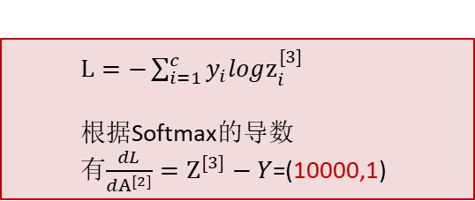
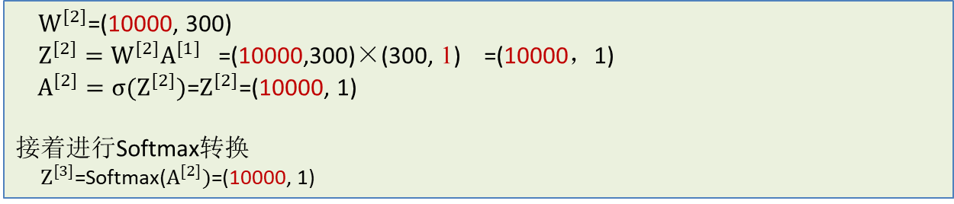
文本表示1：TF-IDF、SVD
一个针对MNIST数据集二值分类的多层MLP
神经网络为输入层有10000个神经元
隐藏层有300个神经元
输出层为10000个神经元
Layer2的前向传导过程具体如下
输入层
10000
隐藏层300
$Z^{[1]}$ |$A^{[1]}$
输出层10000
$Z^{[2]}$| $A^{[2]}$
Softmax
$$Z^{[3]}$$
$W^{[2]}$=(10000, 300)
$Z^{[2]}=W^{[2]}A^{[1]}$ =(10000,300)×(300, 1) =(10000，1)
$A^{[2]}=σ(Z^{[2]})$=$Z^{[2]}$=(10000, 1)
接着进行Softmax转换
$Z^{[3]}$=Softmax($A^{[2]})$=(10000, 1)
$L=−\sum_{i=1}^{c}{y_{i}logz_{i}^{[3]}}$
根据Softmax的导数
有$\frac{dL}{dA^{[2]}}=Z^{[3]}−Y$=(10000,1)

Slide 23
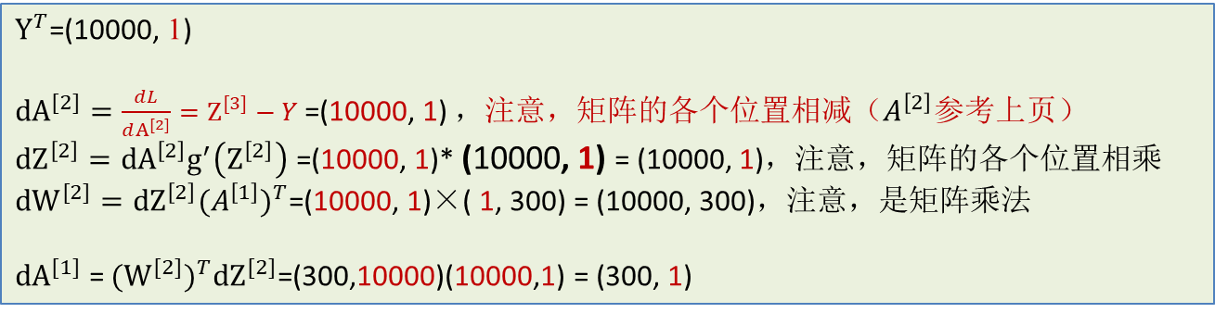
文本表示1：TF-IDF、SVD
一个针对MNIST数据集二值分类的多层MLP
神经网络为输入层有10000个神经元
隐藏层有300个神经元
输出层为10000个神经元
Layer2的反向传播过程具体如下
输入层
10000
隐藏层300
$Z^{[1]}$ |$A^{[1]}$
输出层10000
$Z^{[2]}$| $A^{[2]}$
Softmax
$$Z^{[3]}$$
$Y^{T}$=(10000, 1)
$dA^{[2]}=\frac{dL}{dA^{[2]}}=Z^{[3]}−Y$ =(10000, 1) ，注意，矩阵的各个位置相$减（A^{\left[2\right]}$参考上页$）$
$dZ^{\left[2\right]}=dA^{\left[2\right]}g^{′}\left(Z^{\left[2\right]}\right)$ =(10000, 1)* (10000, 1) = (10000, 1)，注意，矩阵的各个位置相乘
$dW^{[2]}=dZ^{\left[2\right]}{(A^{\left[1\right]})}^{T}$=(10000, 1)×( 1, 300) = (10000, 300)，注意，是矩阵乘法
$dA^{[1]}$ =${{(W}^{[2]})}^{T}dZ^{[2]}$=(300,10000)(10000,1) = (300, 1)
10000行1列，所有元素都是1

Slide 24
文本表示1：TF-IDF、SVD
一个针对MNIST数据集二值分类的多层MLP
神经网络为输入层有10000个神经元
隐藏层有300个神经元
输出层为10000个神经元
Layer1的反向传播过程具体如下
输入层
10000
隐藏层300
$Z^{[1]}$ |$A^{[1]}$
输出层10000
$Z^{[2]}$| $A^{[2]}$
Softmax
$$Z^{[3]}$$
$dZ^{\left[1\right]}=dA^{\left[1\right]}g^{′}\left(Z^{\left[1\right]}\right)$ = (300, 1)* (300, 1) = (300, 1)，注意，矩阵的各个位置相乘
$dW^{[1]}=dZ^{\left[1\right]}{(A^{\left[0\right]})}^{T}$= (300, 1)×( 1, 10000) = (300*10000)，注意，是矩阵乘法
300行1列，所有元素都是1

Slide 25
pause

Slide 26
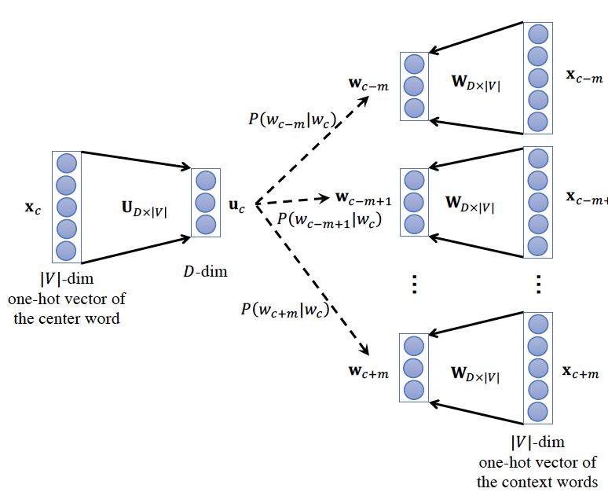
文本表示2： Word2Vector
Word2Vec
Skip-Gram
优化目标构建：扫描文本数据集合，对遇到的每一个单词
通过当前单词预测从-c到c的窗口中的单词的概率

Slide 27
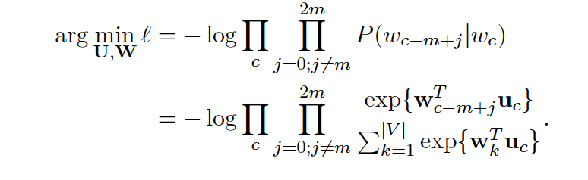
文本表示2： Word2Vector
Word2Vec
Skip-Gram的优化
由中心词w_{c}的表达
逐个预测其2m个上下文词

Slide 28
pause

Slide 29
文本表示1：TF-IDF、SVD
Skip-Gram的前向传导和反向传播
和CBOW相比，Skip的样本构造不一样，如下所示
比如“… an efficient method for learning high quality distributed vector …”
CBOW的样本
前4个单词+后4个单词，预测当前单词
X： an efficient method for high quality distributed vector的独热表示(求平均 )
Y：learning的独热表示
Skip-Gram的样本
当前单词，预测前4个单词+后4个单词
X： learning的独热表示
Y：an efficient method for high quality distributed vector的独热表示

Slide 30
pause

Slide 31
文本表示1：TF-IDF、SVD
通过一个小实例了解Skip Gram
现有如下的句子
The man who passes the sentence should swing the sword
有10个词项，8个唯一的词项
于是字典表大小|V|为8
每个词项编码为one hot encoding的时候，是一个8维向量
Man
Passes
Sentence
Should
swing
sword
The
who
需要首先学习神经网络的2个PPT
本实例的具体细节请参考如下文档

Slide 32
文本表示1：TF-IDF、SVD
通过一个小实例了解Skip Gram
现有如下的句子
The man who passes the sentence should swing the sword
如果我们设定c=1，那么我们针对passes这个词项
就可以把它之前的词项who和它之后的词项the提取出来，和passes一起构成2个训练样本
Passes who
Passes the

Slide 33
文本表示1：TF-IDF、SVD
通过一个小实例了解Skip Gram
现有如下的句子
The man who passes the sentence should swing the sword
我们准备利用Skip-Gram进行训练，把8维的one hot encoding通过训练，降维为3维
词项passes对应的one hot encoding如下，它作为输入X，即
W初始化
W转置为W^{[1]}
Man | -0.078 | 0.018 | 0.033
Passes | 0.068 | 0.170 | -0.109
Sentence | -0.158 | -0.081 | -0.151
Should | 0.150 | 0.064 | 0.145
swing | -0.097 | -0.055 | 0.188
sword | 0.036 | 0.071 | 0.059
The | 0.168 | -0.060 | -0.058
who | 0.098 | 0.015 | 0.096
Man | 0
Passes | 1
Sentence | 0
Should | 0
swing | 0
sword | 0
The | 0
who | 0
-0.078 | 0.068 | -0.158 | 0.150 | -0.097 | 0.036 | 0.168 | 0.098
0.018 | 0.170 | -0.081 | 0.064 | -0.055 | 0.071 | -0.060 | 0.015
0.033 | -0.109 | -0.151 | 0.145 | 0.188 | 0.059 | -0.058 | 0.096
3*8
8*1

Slide 34
文本表示1：TF-IDF、SVD
通过一个小实例了解Skip Gram
现有如下的句子
The man who passes the sentence should swing the sword
我们准备利用Skip-Gram进行训练，把8维的one hot encoding通过训练，降维为3维
A^{[1]}= Z^{[1]}= W^{[1]} A^{[0]}
A^{[1]}
Man | 0
Passes | 1
Sentence | 0
Should | 0
swing | 0
sword | 0
The | 0
who | 0
-0.078 | 0.068 | -0.158 | 0.150 | -0.097 | 0.036 | 0.168 | 0.098
0.018 | 0.170 | -0.081 | 0.064 | -0.055 | 0.071 | -0.060 | 0.015
0.033 | -0.109 | -0.151 | 0.145 | 0.188 | 0.059 | -0.058 | 0.096
0.068
0.170
-0.109
3*8
8*1
3*1

Slide 35
文本表示1：TF-IDF、SVD
通过一个小实例了解Skip Gram
现有如下的句子
The man who passes the sentence should swing the sword
我们准备利用Skip-Gram进行训练，把8维的one hot encoding通过训练，降维为3维
W’初始化
W’ 转置为W^{[2]}
0.192 | 0.176 | 0.012
0.070 | 0.061 | -0.046
-0.066 | 0.117 | 0.083
0.014 | 0.006 | -0.044
-0.012 | 0.067 | 0.147
0.013 | 0.111 | -0.097
0.016 | 0.175 | -0.198
-0.028 | -0.016 | 0.148
0.192 | 0.070 | -0.066 | 0.014 | -0.012 | 0.013 | 0.016 | -0.028
0.176 | 0.061 | 0.117 | 0.006 | 0.067 | 0.111 | 0.175 | -0.016
0.012 | -0.046 | 0.083 | -0.044 | 0.147 | -0.097 | -0.198 | 0.148
8*3
3*8

Slide 36
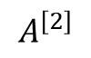
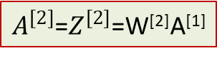
文本表示1：TF-IDF、SVD
通过一个小实例了解Skip Gram
现有如下的句子
The man who passes the sentence should swing the sword
我们准备利用Skip-Gram进行训练，把8维的one hot encoding通过训练，降维为3维
$A^{\left[2\right]}$=$Z^{\left[2\right]}$=W^{[2]}A^{[1]}
$$A^{\left[2\right]}$$
0.042
0.020
0.006
0.007
-0.005
0.030
0.052
-0.021
0.192 | 0.176 | 0.012
0.070 | 0.061 | -0.046
-0.066 | 0.117 | 0.083
0.014 | 0.006 | -0.044
-0.012 | 0.067 | 0.147
0.013 | 0.111 | -0.097
0.016 | 0.175 | -0.198
-0.028 | -0.016 | 0.148
0.068
0.170
-0.109
8*3
3*1
8*1

Slide 37
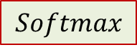
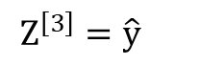
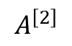
文本表示1：TF-IDF、SVD
通过一个小实例了解Skip Gram
现有如下的句子
The man who passes the sentence should swing the sword
我们准备利用Skip-Gram进行训练，把8维的one hot encoding通过训练，降维为3维
$$Z^{\left[3\right]}=\hat{y}$$
$$Softmax$$
$A^{\left[2\right]}$=$Z^{\left[2\right]}$=W^{[2]}A^{[1]}
$$A^{\left[2\right]}$$
0.042
0.020
0.006
0.007
-0.005
0.030
0.052
-0.021
0.128
0.125
0.124
0.124
0.122
0.127
0.130
0.120
0.192 | 0.176 | 0.012
0.070 | 0.061 | -0.046
-0.066 | 0.117 | 0.083
0.014 | 0.006 | -0.044
-0.012 | 0.067 | 0.147
0.013 | 0.111 | -0.097
0.016 | 0.175 | -0.198
-0.028 | -0.016 | 0.148
0.068
0.170
-0.109
8*3
3*1
8*1

Slide 38
文本表示1：TF-IDF、SVD
通过一个小实例了解Skip Gram
现有如下的句子
The man who passes the sentence should swing the sword
由于Skip-Gram针对passes的输出是the和who，它们的one hot encoding具体如下
Man | 0
Passes | 0
Sentence | 0
Should | 0
swing | 0
sword | 0
The | 0
who | 1
Man | 0
Passes | 0
Sentence | 0
Should | 0
swing | 0
sword | 0
The | 1
who | 0
实际y值
who
the

Slide 39
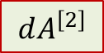
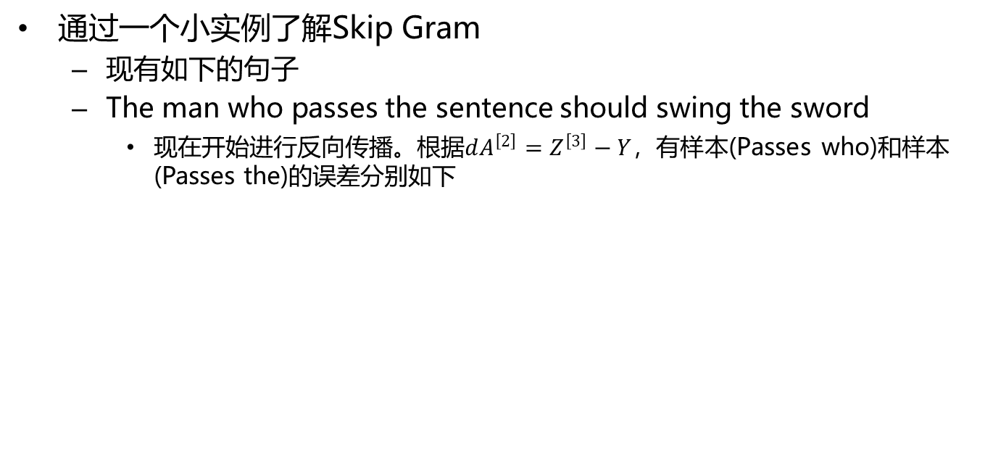
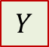
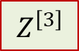
文本表示1：TF-IDF、SVD
通过一个小实例了解Skip Gram
现有如下的句子
The man who passes the sentence should swing the sword
现在开始进行反向传播。根据$dA^{\left[2\right]}=Z^{\left[3\right]}−Y$，有样本(Passes who)和样本(Passes the)的误差分别如下
$$Y$$
$$dA^{\left[2\right]}$$
$$Z^{\left[3\right]}$$
0.128
0.125
0.124
0.124
0.122
0.127
0.130
0.120
Man | 0
Passes | 0
Sentence | 0
Should | 0
swing | 0
sword | 0
The | 0
who | 1
Man | 0
Passes | 0
Sentence | 0
Should | 0
swing | 0
sword | 0
The | 1
who | 0
Man | 0.128
Passes | 0.125
Sentence | 0.124
Should | 0.124
swing | 0.122
sword | 0.127
The | 0.130 - 1
who | 0.120
Man | 0.128
Passes | 0.125
Sentence | 0.124
Should | 0.124
swing | 0.122
sword | 0.127
The | 0.130
who | 0.120 - 1
加起来

Slide 40
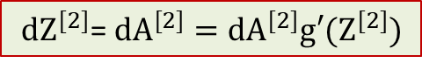
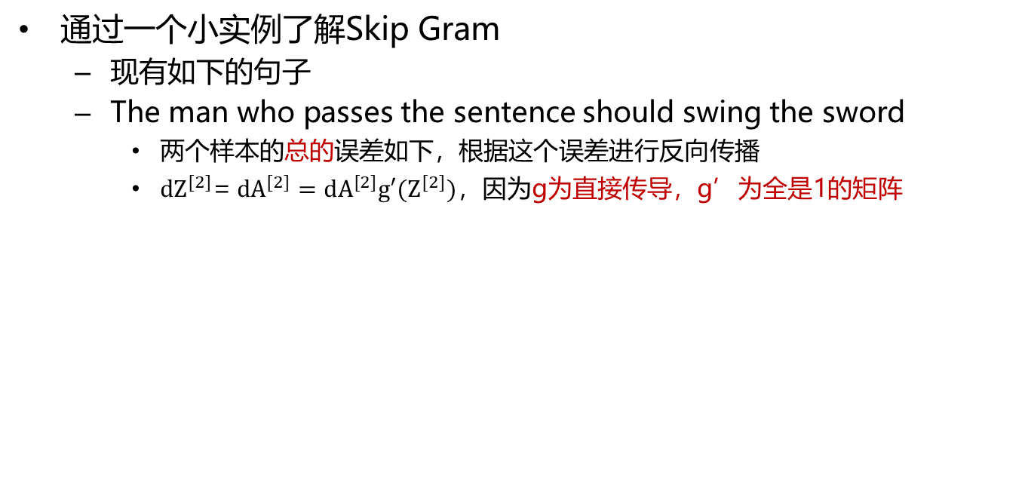
文本表示1：TF-IDF、SVD
通过一个小实例了解Skip Gram
现有如下的句子
The man who passes the sentence should swing the sword
两个样本的总的误差如下，根据这个误差进行反向传播
$dZ^{[2]}\text{=} dA^{[2]}=dA^{[2]}g′(Z^{[2]})$，因为g为直接传导，g’为全是1的矩阵
$$dZ^{[2]}\text{=} dA^{[2]}=dA^{[2]}g′(Z^{[2]})$$
0.256
0.251
0.247
0.248
0.245
0.253
-0.741
-0.759

Slide 41
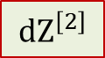
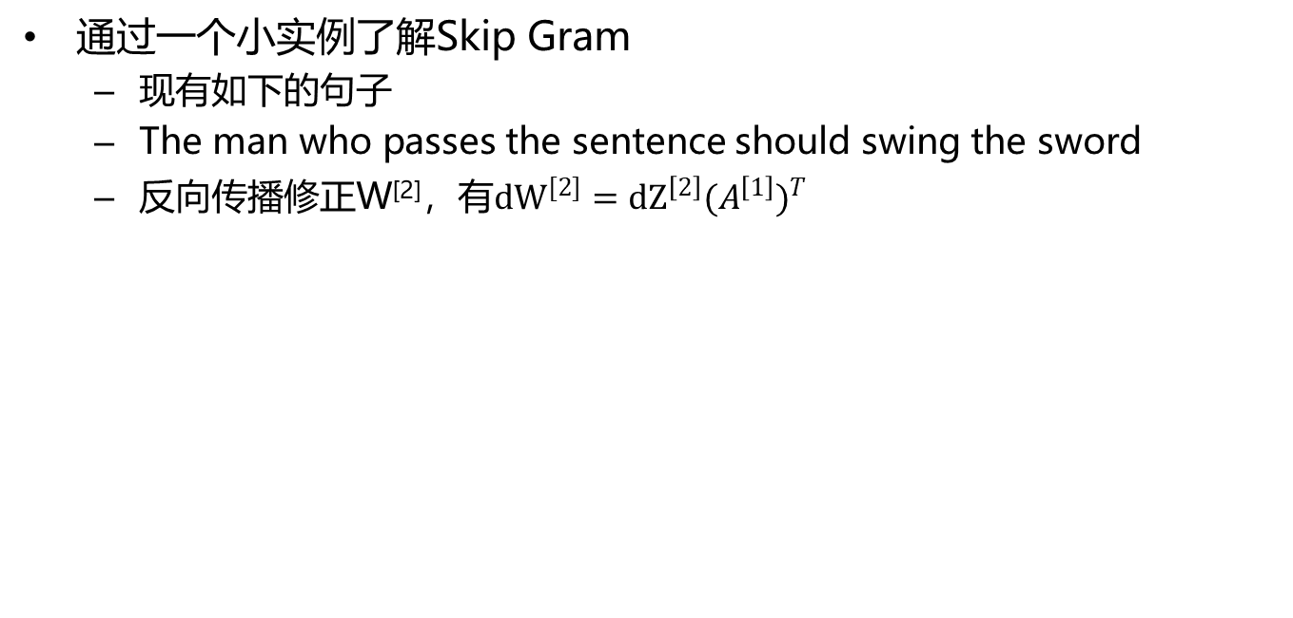
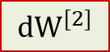
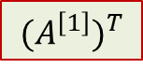
文本表示1：TF-IDF、SVD
通过一个小实例了解Skip Gram
现有如下的句子
The man who passes the sentence should swing the sword
反向传播修正W^{[2]}$，有dW^{[2]}=dZ^{\left[2\right]}{(A^{\left[1\right]})}^{T}$
$$dW^{[2]}$$
$$dZ^{\left[2\right]}$$
$${(A^{\left[1\right]})}^{T}$$
0.017 | 0.044 | -0.028
0.017 | 0.043 | -0.027
0.017 | 0.042 | -0.027
0.017 | 0.042 | -0.027
0.017 | 0.042 | -0.027
0.017 | 0.043 | -0.028
-0.050 | -0.126 | 0.081
-0.052 | -0.129 | 0.083
0.256
0.251
0.247
0.248
0.245
0.253
-0.741
-0.759
0.068 | 0.170 | -0.109

Slide 42





文本表示1：TF-IDF、SVD
通过一个小实例了解Skip Gram
现有如下的句子
The man who passes the sentence should swing the sword
继续$dA^{[1]}$ =${{(W}^{[2]})}^{T}dZ^{[2]}$
$dZ^{[1]}=dA^{[1]}=dA^{[1]}g′(Z^{[1]})$ ，因为g为直接传导，g’为全是1的矩阵
$$dZ^{[2]}$$
$$dA^{\left[1\right]}$$
$dZ^{\left[1\right]}=dA^{\left[1\right]}=dA^{[1]}g′(Z^{[1]})$
$${{(W}^{[2]})}^{T}$$
0.256
0.251
0.247
0.248
0.245
0.253
-0.741
-0.759
0.192 | 0.070 | -0.066 | 0.014 | -0.012 | 0.013 | 0.016 | -0.028
0.176 | 0.061 | 0.117 | 0.006 | 0.067 | 0.111 | 0.175 | -0.016
0.012 | -0.046 | 0.083 | -0.044 | 0.147 | -0.097 | -0.198 | 0.148
0.064
0.018
0.047
0.064
0.018
0.047

Slide 43




文本表示1：TF-IDF、SVD
通过一个小实例了解Skip Gram
现有如下的句子
The man who passes the sentence should swing the sword
$dW^{[1]}=dZ^{\left[1\right]}{(A^{\left[0\right]})}^{T}$
$${(A^{\left[0\right]})}^{T}$$
$$dW^{[1]}$$
$$dZ^{\left[1\right]}$$
0.064
0.018
0.047
0 1 0 0 0 0 0 0
0.000 | 0.064 | 0.000 | 0.000 | 0.000 | 0.000 | 0.000 | 0.000
0.000 | 0.018 | 0.000 | 0.000 | 0.000 | 0.000 | 0.000 | 0.000
0.000 | 0.047 | 0.000 | 0.000 | 0.000 | 0.000 | 0.000 | 0.000

Slide 44




文本表示1：TF-IDF、SVD
通过一个小实例了解Skip Gram
现有如下的句子
The man who passes the sentence should swing the sword
$W^{[1]}=W^{[1]}−η dW^{[1]}$
$$W^{[1]}$$
$$dW^{[1]}$$
-0.078 | 0.068 | -0.158 | 0.150 | -0.097 | 0.036 | 0.168 | 0.098
0.018 | 0.170 | -0.081 | 0.064 | -0.055 | 0.071 | -0.060 | 0.015
0.033 | -0.109 | -0.151 | 0.145 | 0.188 | 0.059 | -0.058 | 0.096
0.000 | 0.064 | 0.000 | 0.000 | 0.000 | 0.000 | 0.000 | 0.000
0.000 | 0.018 | 0.000 | 0.000 | 0.000 | 0.000 | 0.000 | 0.000
0.000 | 0.047 | 0.000 | 0.000 | 0.000 | 0.000 | 0.000 | 0.000
0.2*
$$new W^{[1]}$$
-0.078 | 0.055 | -0.158 | 0.150 | -0.097 | 0.036 | 0.168 | 0.098
0.018 | 0.166 | -0.081 | 0.064 | -0.055 | 0.071 | -0.060 | 0.015
0.033 | -0.118 | -0.151 | 0.145 | 0.188 | 0.059 | -0.058 | 0.096

Slide 45




文本表示1：TF-IDF、SVD
通过一个小实例了解Skip Gram
现有如下的句子
The man who passes the sentence should swing the sword
$W^{[2]}=W^{[2]}−η dW^{[2]}$
0.017 | 0.044 | -0.028
0.017 | 0.043 | -0.027
0.017 | 0.042 | -0.027
0.017 | 0.042 | -0.027
0.017 | 0.042 | -0.027
0.017 | 0.043 | -0.028
-0.050 | -0.126 | 0.081
-0.052 | -0.129 | 0.083
0.192 | 0.176 | 0.012
0.070 | 0.061 | -0.046
-0.066 | 0.117 | 0.083
0.014 | 0.006 | -0.044
-0.012 | 0.067 | 0.147
0.013 | 0.111 | -0.097
0.016 | 0.175 | -0.198
-0.028 | -0.016 | 0.148
$$dW^{[2]}$$
$$W^{[2]}$$
0.2*
0.189 | 0.167 | 0.018
0.067 | 0.052 | -0.041
-0.069 | 0.109 | 0.088
0.011 | -0.002 | -0.039
-0.015 | 0.059 | 0.152
0.010 | 0.102 | -0.091
0.026 | 0.200 | -0.214
-0.018 | 0.010 | 0.131
New $W^{[2]}$

Slide 46
文本表示1：TF-IDF、SVD
通过一个小实例了解Skip Gram
现有如下的句子
The man who passes the sentence should swing the sword
利用新的权重进行前向传导，误差就会减小一点点
不断迭代，误差继续降低
请打开Excel文件进行实验
验证这个结果

Slide 47
pause

Slide 48

文本表示2： Word2Vector
Word2Vec：Word2Vec在单词类比上的结果
单词类比任务：
语义关系建模: “Beijing is to China as Paris is to _____ ”
语法关系建模: “big is to bigger as deep is to _____”
v(king) – v(man) + v(woman) = v(queen)

Slide 49

文本表示2： Word2Vector
Word2Vec：更多单词类比的结果
降维和可视化

Slide 50
文本表示2： Word2Vector
Word2Vec：从矩阵分解的角度理解词嵌入
词嵌入近似于分解单词-单词共现矩阵

Slide 51


文本表示2： Word2Vector
Word2Vec
词嵌入已经成为深度学习时代文本处理的基础，广泛应用于
文本分类、聚类
搜索、推荐
自然语言处理，如：问答、机器翻译、NLI(自然语言推理inference)等
词嵌入建模分布式假设中的聚合关系

Slide 52
pause

Slide 53

文本表示2： Word2Vector
文本表示实践：基于genism
安装：
pip install genism

Slide 54

文本表示2： Word2Vector
文本表示实践：Gensim的功能
基本文本处理
文本的Vector Space表达（如：TF-IDF）
话题模型：LSI、PLSI、LDA等
词嵌入模型：
Word2Vec、Doc2Vec、fastText等
……
https://radimrehurek.com/gensim/auto_examples/index.html

Slide 55

文本表示2： Word2Vector
文本表示实践
案例：构建TF-IDF、LSI、Word2vec的表达
Step1：定义文档集合
以LSI论文中的数据集合为例
去除停用词和出现次数太少的词
处理成Bag-of-words表达

Slide 56

文本表示2： Word2Vector
文本表示实践
Step 2: 建立字典
字典是从单词到ID的映射
文档处理成ID后，方便后续处理

Slide 57

文本表示2： Word2Vector
文本表示实践
Step 3：构建文档的TF-IDF表达

Slide 58

文本表示2： Word2Vector
文本表示实践
Step 4：基于TF-IDF表达训练LSI
可以得到：1. topic的定义；2. 基于topic的文档表达

Slide 59

文本表示2： Word2Vector
文本表示实践
Step 5: 基于TF-IDF表示，训练NMF
1. 训练模型
2. 得到特定词的表达（输入为ID）
3. 得到特定文档的表达（输入为BOW：即(单词ID，TF-IDF)列表）
这里是单词编号，应该显示单词
Term →topic
Document →topic
……

Slide 60

文本表示2： Word2Vector
文本表示实践
Step 6：基于上述文档集合训练Word2Vec模型
得到每一个单词的嵌入向量
注意：Word2Vec不能直接输出文档表达，Doc2Vec可以

Slide 61

文本表示2： Word2Vector
文本表示实践
Step 7：基于词嵌入的单词相似度计算

